Slide 1
ZAMAN YÖNETİMİ
?
Notes:
Tanıtımı gerçekleştirdikten sonra Zaman Yönetimi kavramı sizce neleri kapsar diye önce karşınızdaki kitleye sorabilirsiniz interaktif bir başlangıç olsun.

Slide 2
NEDEN ÖNEMLİDİR?
Planlı hareket etmek, nerede, ne zaman, ne yapacağınızı bilmenizi sağlar.
Belirsizliği ortadan kaldırır ve gereksiz yere kaygı düzeyinizin yükselmesini engeller.
Kendinizi her zaman değerlendirmenizi, başarıya ulaşmak için ne yapmanız gerektiğini anlamınızı kolaylaştırır.
Notes:
Slaytın en önemli kısımlarından biri bence bu sayfa. O yüzden en çok üzerinden durmanız gereken başlıklar bunlar. Örneklerle çoğaltın «bahsedilenler günlük yaşama nasıl uyarlanabilir?» vb. diye sorarak.

Slide 3
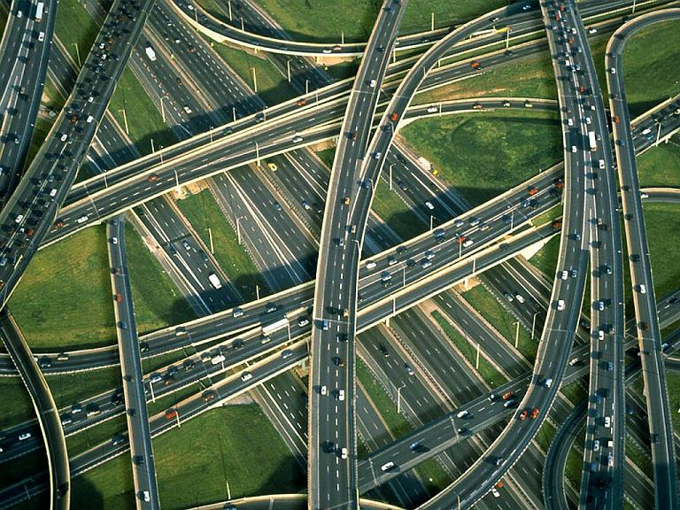
1. AŞAMA HEDEF BELİRLEME
İster öğrenci ister çalışan olun hiç fark etmez, başarıya ulaşmanın ilk adımı her nerede olursanız olun hedef belirlemektir.
Bir yolculuğa çıkarken önce nereye gideceğinizi biliyor olmanız gerekir.
Notes:
«Yoksa böyle bir yoldan «resmi göstererek» daha karmaşık olan sınav süreçleri veya hayat yolculuğunda hedefe varmanız giderek zorlaşabilir.» diyerek devam edebilirsiniz.

Slide 4
1. AŞAMA HEDEF BELİRLEME
Nasıl bir hedef belirlemeliyiz?
Kendi isteklerimiz üzerine belirlenmiş
İlgi ve yeteneklerimize uyumlu
Ulaşılabilir
Net bir şekilde ifade edilmiş
Notes:
Bu kısmı ayrıntılılandırabilirsiniz, üzerinde durulması gereken başlıklar.

Slide 5
1. AŞAMA HEDEF BELİRLEME
Aradığını bilmeyen, bulduğunu anlayamaz.
- Claude Bernard
Çok basit bir eylem gibi görünse de «Hedefinizi» göz hizasında bir noktada tutun ve ara ara hedefinize ulaştığınızda nasıl bir hayat hayal ettiğinizi, neler yapacağınızı yazın.
Notes:
Özlü söz üzerine biraz konuştuktan sonra alttaki kısma geçin.

Slide 6
2. AŞAMA PLANLAMA ve UYGULAMA
Belirlediğiniz hedefe ulaşmak için neler yapmanız gerekiyor?
Günlük zaman planı
Verimli ders çalışma yöntemleri
Ortamın düzenlenmesi

Slide 7
GÜNLÜK ZAMAN PLANI
Günlük rutinler belirlendikten sonra geriye kalan zamanın zihni dinlendirecek aktiviteler ve ders çalışma için ayrılması sürecini kapsar.
Ders çalışmaya toplamda ne kadar süre ayıracağım?
Bunları kaç dakikalık periyotlar halinde devam ettireceğim?
Dinlenme süreleri ne kadar olacak?
Zihin yorgunluğumu azaltmak için bugün hangi aktiviteye yöneleceğim?
Notes:
«Bu soruların cevaplarını sonraki slaytlarda hep birlikte keşfedeceğiz» diye ekleyebilirsiniz.

Slide 8
GÜNLÜK ZAMAN PLANI
Bir gün içerisinde gerçekleştirilecek ders çalışma süreci;
O gün öğrenilen konuların sözlü ve yazılı tekrarı, konu ile ilgili örnek soru çözümü ve değerlendirme aşamasını kapsamalıdır.
Bu bağlamda 45’er dakikalık ders çalışma, 15’er dakikalık dinlenme periyotları verimlilik açısından daha uygun olacaktır.

Slide 9
GÜNLÜK ZAMAN PLANI
Size en uygun plan, verilen süreler doğrultusunda kendi hazırlamış olduğunuz plandır.
Şunu kesinlikle unutmayın ki: Hiçbir plan %100 uygulanamayabilir. Önemli olan günlük hedeflerin belirlenmiş olması ve harekete geçilmiş olmasıdır.
Eğer aklınızda «Benim zaten bir planım var gayet de verimli ilerliyorum. Yine de anlattıklarınıza göre düzenleme yapmalı mıyım?» gibi sorular varsa cevabımız..

Slide 10
HAYIR
Zaten kendiniz için verimli olan yöntemi keşfettiyseniz tekrar düzenleme yapmanıza gerek yok.

Slide 11
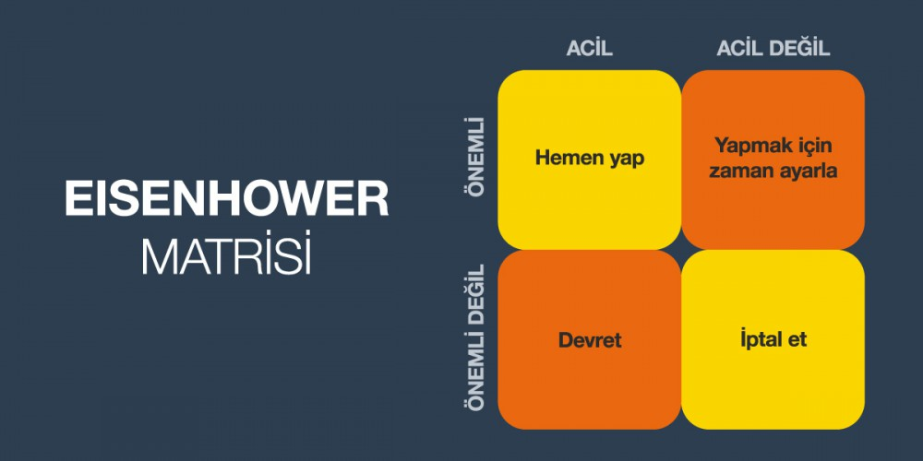
Yapılacak faaliyetleri öncelik sırasına koyarken uygulanabilecek bir yöntem
Notes:
Matrisi açıklayarak ilerleyiniz.

Slide 12
EISENHOWER MATRİSİ
Eisenhower Matrisini kullanarak,
Dışarıda arkadaşlarla vakit geçirme,
Elektronik araçlara ayrılacak süre,
Ders çalışma süreci vb. günlük aktiviteler hangi kategoriye alınacak belirleyip ona göre öncelik sıranızı oluşturabilirsiniz.

Slide 13
VERİMLİ DERS ÇALIŞMA YÖNTEMLERİ
Ne yaparsanız ya da yapmazsanız öğrenme sürecini kolaylaştırabilirsiniz?
Notes:
Zaten cevabı slaytta bulacaklar isterseniz interaktif ilerlemesi adına sorabilirsiniz.

Slide 14
VERİMLİ DERS ÇALIŞMA YÖNTEMLERİ
Ders çalışma aşamalarını;
Öncelikle öğretmenden dinleme,
Ders notlarını okuma,
Yazarak çalışma,
Başkasına ya da kendi kendine anlatma,
Konuyla ilgili test çözme,
Şeklinde devam ettirmek kalıcılığı yüksek ölçüde sağlayacaktır.

Slide 15
VERİMLİ DERS ÇALIŞMA YÖNTEMLERİ
Tekrar neden önemlidir?
Yeni öğrenilen bir bilgi 24 saat içerisinde tekrar edilmezse %80 oranında unutulacaktır.

Slide 16
VERİMLİ DERS ÇALIŞMA YÖNTEMLERİ
Zihin bulanıklığının azalması adına, bir sözel bir sayısal ders sırayla çalışabilirsiniz.
Ayrıca zorlandığınız derslere daha fazla vakit ayırmak toplam öğrenilen bilgi miktarını artıracaktır.
Sadece başarılı olduğunuz dersleri yönelip diğerlerini göz ardı etmeniz ise kısa süreli mutluluk yaşatacak fakat sadece kendinizi kandırmanızı sağlayacaktır.

Slide 17
ORTAMIN DÜZENLENMESİ
Isı ve ışık yönünden uygun,
Sessiz,
Teknolojik cihazlardan uzak,
Odada başka bir kişinin bulunmayacağı ya da dikkatinizi dağıtacak bir davranış sergilemeyeceği bir ortam olmalıdır.

Slide 18
ORTAMIN DÜZENLENMESİ
Ders araç-gereçleri çalışma süreci başlamadan önce çalışma masasının üzerinde hazırlanmalı,
Başlamadan önce fizyolojik ihtiyaçların tamamı giderilmelidir.

Slide 19
ORTAMIN DÜZENLENMESİ
Yatarak,
Yemek yiyerek,
Tv izleyerek,
Mobil cihazlar ile arkadaşlarımızla konuşarak vb. şekilde çoğaltabileceğimiz ikinci bir işe yoğunlaşmamızı gerektiren hiçbir faaliyet ile aynı anda
DERS ÇALIŞILMAZ.

Slide 20
3. AŞAMA DEĞERLENDİRME
Bilgilerin zihninizde kalıcı hale gelip gelmediğini nasıl anlayabilirsiniz?
Notes:
Eğer başkasına öğretebiliyorsak öğrenmişizdir, test çözüp doğrularımız çok çıkıyorsa öğrenmişizdir vb. cevaplar alana kadar bu slaytta kalabilirsiniz.

Slide 21
3. AŞAMA DEĞERLENDİRME
Bilgileri ne düzeyde öğrendiğimizi kontrol etmenin en kolay yolu o konular ile ilgili test çözmektir.
Tabi ki sadece soru çözümü yeterli olmayıp her günün sonunda Doğru ve Yanlışlar kontrol edilmeli, anlaşılmayan kısımlar ertesi gün ilgili branş öğretmenine sorulmalıdır.
Çünkü bir kere yanlış öğrenmeniz, bir ömür doğrusunu öğrenmenizi zorlaştıracaktır.

Slide 22
3. AŞAMA DEĞERLENDİRME
Eğer «Ben öğretmenime sormaktan çekinirim.» diyorsanız,
Bu çekince, sınavda bir soru kaybı olarak karşınıza çıkıp hayallerinize ulaşmanıza engel olabilir.
Hayallerinize ulaşamamanızdan kaynaklı derin üzüntü – öğretmene soru sorma hususunda yaşayacağınız çekingenlik arasındaki seçim size aittir.

Slide 23
Mücadele edersen kaybedebilirsin,
Mücadele etmeyen zaten kaybetmiştir.

